Slide 1

Taäp ñoïc
TẬP ĐỌC – LỚP 5
Kì diệu rừng xanh
TUẦN 8
KÌ DIỆU RỪNG XANH

Slide 2
Yêu cầu cần đạt: Sau bài học, HS có khả năng:
1. Kiến thức, kĩ năng:
- Cảm nhận được vẻ đẹp kì thú của rừng; tình cảm yêu mến, ngưỡng mộ của tác giả đối với vẻ đẹp của rừng. (Trả lời được các câu hỏi 1, 2,4).
- Đọc diễn cảm bài văn với cảm xúc ngưỡng mộ trước vẻ đẹp của rừng.
Cv3799: - HS nghe, ghi lại ý chính của bài.
- GDBVMT (Khai thác trực tiếp): GV hướng dẫn HS tìm hiểu bài văn để cảm nhận được vẻ đẹp kì thú của rừng, thấy được tình cảm yêu mến ngưỡng mộ của tác giả đối với vẻ đẹp của rừng. Từ đó các em biết yêu vẻ đẹp của thiên nhiên, thêm yêu quý và có ý thức bảo vệ môi trường.
2. Năng lực:
- NL tự chủ và tự học, NL giao tiếp và hợp tác, NL giải quyết vấn đề và sáng tạo.
- NL văn học, NL ngôn ngữ, NL thẩm mĩ.
3. Phẩm chất: Biết yêu vẻ đep của thiên nhiên, thêm yêu quý và có ý thức BVMT

Slide 3
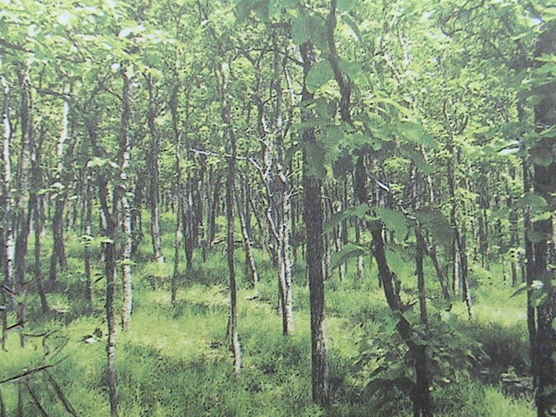
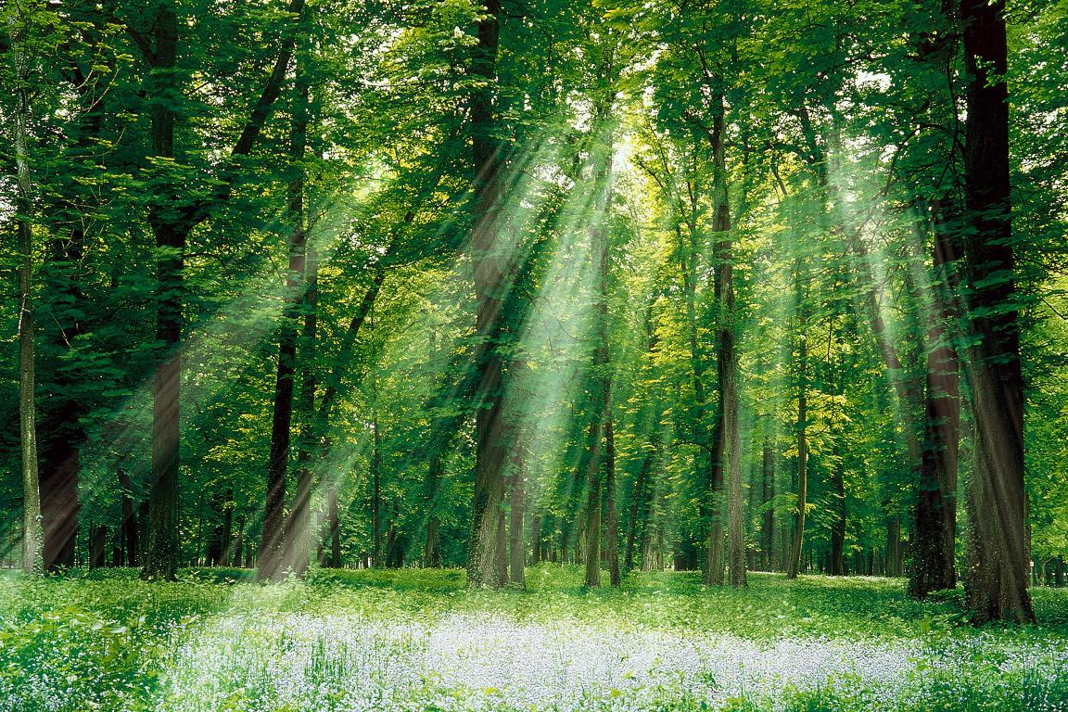
Tập đọc:
Kì diệu rừng xanh

Slide 4
Kì diệu rừng xanh
Tập đọc:
1
Loanh quanh trong rừng, chúng tôi đi vào một lối đầy nấm dại, một thành phố nấm lúp xúp dưới bóng cây thưa. Những chiếc nấm to bằng cái ấm tích, màu sặc sỡ rực lên. Mỗi chiếc nấm là một lâu đài kiến trúc tân kì. Tôi có cảm giác mình là một người khổng lồ đi lạc vào kinh đô của vương quốc những người tí hon. Đền đài, miếu mạo, cung điện của họ lúp xúp dưới chân.
2
Nắng trưa đã rọi xuống đỉnh đầu mà rừng sâu vẫn ẩm lạnh, ánh nắng lọt qua lá trong xanh. Chúng tôi đi đến đâu, rừng rào rào chuyển động đến đấy. Những con vượn bạc má ôm con gọn ghẽ chuyền nhanh như tia chớp. Những con chồn sóc với chùm lông đuôi to đẹp vút qua không kịp đưa mắt nhìn theo.
3
Sau một hồi len lách mải miết, rẽ bụi rậm, chúng tôi nhìn thấy một bãi cây khộp. Rừng khộp hiện ra trước mắt chúng tôi, lá úa vàng như cảnh mùa thu. Tôi dụi mắt. Những sắc vàng động đậy. Mấy con mang vàng hệt như màu lá khộp đang ăn cỏ non. Những chiếc chân vàng giẫm lên thảm lá vàng và sắc nắng cũng rực vàng trên lưng nó. Chỉ có mấy vạt cỏ xanh biếc là rực lên giữa cái giang sơn vàng rợi.
Tôi có cảm giác mình lạc vào một thế giới thần bí.
(Theo Nguyễn Phan Hách)

Slide 5
Tập đọc: Kì diệu rừng xanh
(Nguyễn Phan Hách)
1. Luyện đọc
Đoạn 1: Từ đầu đến.... lúp xúp dưới chân
Đoạn 2: Tiếp đến ... nhìn theo.
Đoạn 3: Còn lại.
Đoạn 1: khoan thai, thể hiện thái độ ngỡ ngàng, ngưỡng mộ.
Đoạn 2: đọc nhanh hơn ở những câu miêu tả hình ảnh thoắt ẩn, thoắt hiện của muông thú
Đoạn 3: đọc thong thả ở những câu cuối miêu tả vẻ thơ mộng của cánh rừng trong sắc vàng mênh mông.
+ Nhấn mạnh những từ gợi tả, biểu cảm.
+ Ngắt câu dài theo đúng ý văn.

Slide 6
Tập đọc: Kì diệu rừng xanh
(Nguyễn Phan Hách)
Luyện đọc
Tìm hiểu bài
Đọc từ:
loanh quanh,
sặc sỡ
Từ ngữ:
mải miết,
gọn ghẽ
Đọc câu:
* Tôi có cảm giác mình là một người khổng lồ đi lạc vào kinh đô của vương quốc những người tí hon.
* Những con chồn sóc với chùm lông đuôi to đẹp vút qua không kịp đưa mắt nhìn theo.
* Những chiếc chân vàng đang giẫm trên thảm lá vàng và sắc nắng cũng rực vàng trên lưng nó.

Slide 7

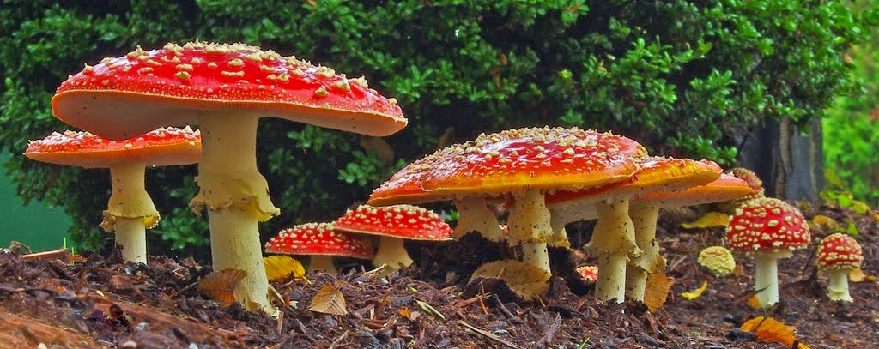
Lúp xúp: ở liền nhau, thấp và sàn sàn như nhau.

Slide 8
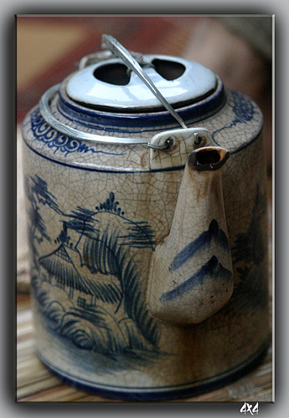

Ấm tích: ấm to bằng sứ dùng để đựng nước uống

Slide 9
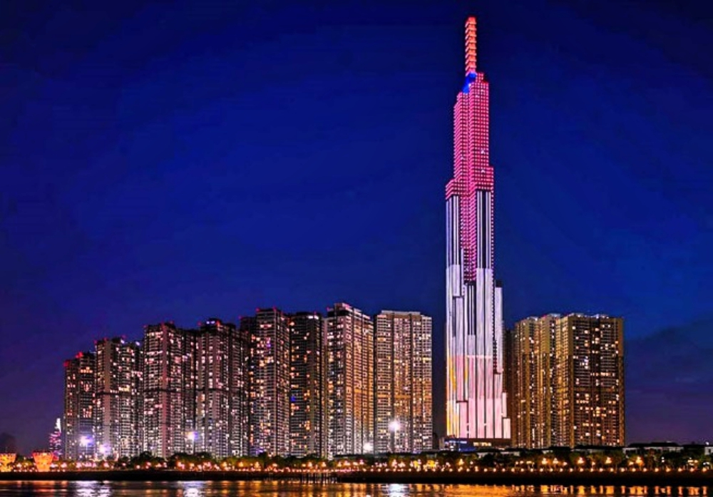
Tân Kì: mới lạ

Slide 10
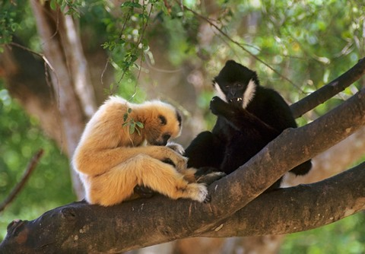
Vượn bạc má: một loài vượn có chòm lông trắng như bông ở hai bên má.

Slide 11
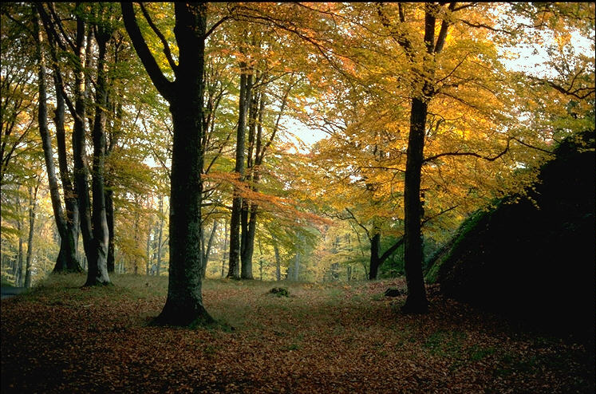
Khộp: Câythân gỗ thẳng họ dầu, lá to và rụng sớm vào đầu mùa khô.

Slide 12
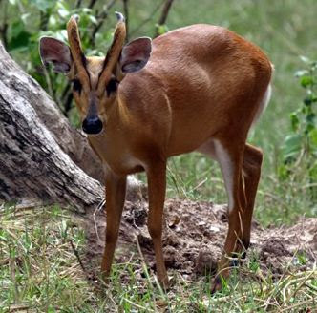
Con mang

Slide 13
Tập đọc: Kì diệu rừng xanh
(Nguyễn Phan Hách)
2.Tìm hiểu bài
Đọc đoan 1 và thảo luận nhóm đôi 2 phút:
1. Những cây nấm rừng đã khiến tác giả có những liên tưởng thú vị gì?
Tác giả liên tưởng vạt nấm rừng như một thành phố nấm, mỗi chiếc nấm như một lâu đài kiến trúc tân kì, bản thân mình như một người khổng lồ đi lạc vào kinh đô của vương quốc những người tí hon với những đền đài, miếu mạo, cung điện lúp xúp dưới chân.
2. Nhờ cách miêu tả ấy mà cảnh vật đẹp thêm như thế nào?
Những liên tưởng của tác giả làm cho cảnh vật trong rừng thêm đẹp, sinh động ,trở nên lãng mạn như trong truyện cổ tích.
Đoạn 1 nói lên ý gì?
Ý 1. Vẻ đẹp kì bí , lãng mạn của vương quốc nấm

Slide 14
Tập đọc: Kì diệu rừng xanh
(Nguyễn Phan Hách)
Luyện đọc
Tìm hiểu bài
Đọc từ:
loanh quanh,
sặc sỡ
Từ ngữ:
mải miết,
gọn ghẽ
- kiến trúc
Đọc câu:
- miếu mạo
* Tôi có cảm giác mình là một người khổng lồ đi lạc vào kinh đô của vương quốc những người tí hon.
- thần bí
Ý1: Vẻ đẹp kì diệu của những chiếc nấm.
* Những con chồn sóc với chùm lông đuôi to đẹp vút qua không kịp đưa mắt nhìn theo.
* Những chiếc chân vàng đang giẫm trên thảm lá vàng và sắc nắng cũng rực vàng trên lưng nó.

Slide 15
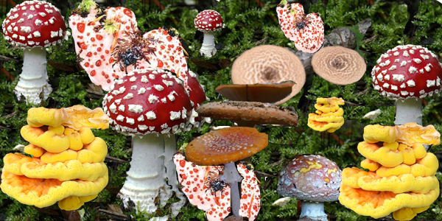
Tập đọc: Kì diệu rừng xanh
(Nguyễn Phan Hách)

Slide 16
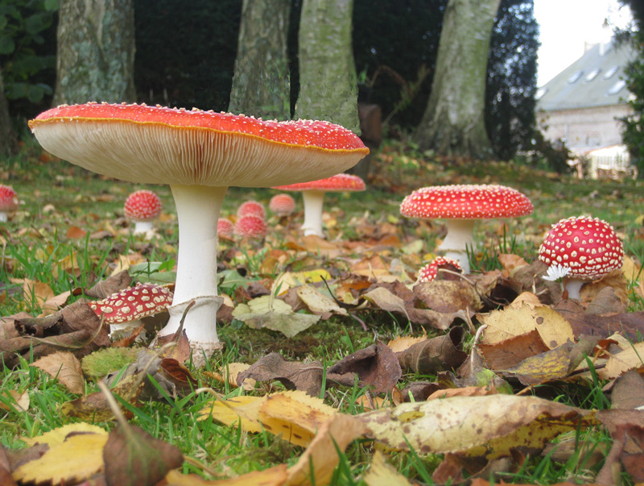
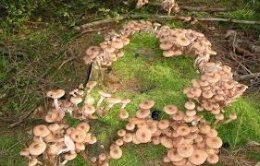
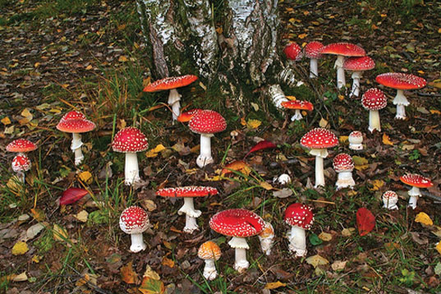
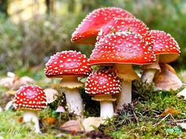
Tập đọc: Kì diệu rừng xanh
(Nguyễn Phan Hách)

Slide 17
Tập đọc: Kì diệu rừng xanh
(Nguyễn Phan Hách)
2.Tìm hiểu bài
3. Những muông thú trong rừng được tác giả miêu tả như thế nào?
Những con vượn bạc má ôm con gọn ghẽ chuyền nhanh như tia chớp. Những con chồn sóc với chùm lông đuôi to đẹp vút qua không kịp đưa mắt nhìn theo. Những con mang vàng đang ăn cỏ non, những chiếc chân vàng giẫm lên trên thảm lá vàng…
4. Sự có mặt của chúng mang lại vẻ đẹp gì cho cảnh rừng?
Sự có mặt những loài muông thú thoắt ẩn, thoắt hiện làm cho cảnh rừng trở nên sống động, đầy những điều bất ngờ.
Đoạn 2 nói lên ý gì?
Ý 2. Cảnh sinh động của muông thú.

Slide 18
Tập đọc: Kì diệu rừng xanh
(Nguyễn Phan Hách)
Luyện đọc
Tìm hiểu bài
Đọc từ:
loanh quanh,
sặc sỡ
Từ ngữ:
mải miết,
gọn ghẽ
- kiến trúc
Đọc câu:
- miếu mạo
* Tôi có cảm giác mình là một người khổng lồ đi lạc vào kinh đô của vương quốc những người tí hon.
- thần bí
Ý1: Vẻ đẹp kì diệu của những chiếc nấm.
* Những con chồn sóc với chùm lông đuôi to đẹp vút qua không kịp đưa mắt nhìn theo.
Ý 2: Cảnh sinh động của muông thú.
* Những chiếc chân vàng đang giẫm trên thảm lá vàng và sắc nắng cũng rực vàng trên lưng nó.

Slide 19
Tập đọc: Kì diệu rừng xanh
(Nguyễn Phan Hách)
2. Tìm hiểu bài
Đọc đoạn 3: trao đổi nhóm đôi: 2 phút
Vì sao rừng khộp được gọi là “giang sơn vàng rợi”?
Vì rừng khộp có nhiều màu vàng: lá vàng, con mang vàng, nắng vàng.
Đoạn 3 nói ý gì?
Ý 3: Vẻ đẹp kì thú của rừng khộp.

Slide 20
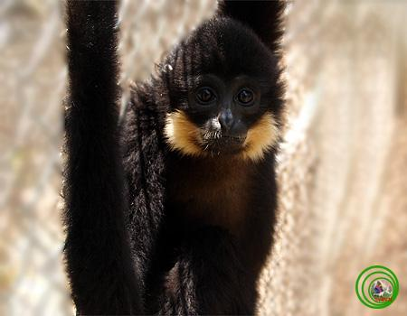
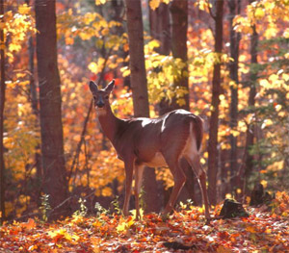
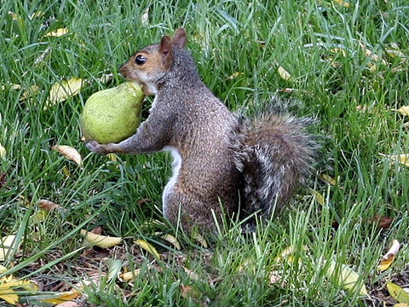
Tập đọc: Kì diệu rừng xanh
(Nguyễn Phan Hách)

Slide 21
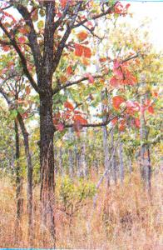
Tập đọc: Kì diệu rừng xanh
(Nguyễn Phan Hách)

Slide 22
Tập đọc: Kì diệu rừng xanh
(Nguyễn Phan Hách)
Luyện đọc
Tìm hiểu bài
Đọc từ:
loanh quanh,
sặc sỡ
Từ ngữ:
mải miết,
gọn ghẽ
- kiến trúc
Đọc câu:
- miếu mạo
* Tôi có cảm giác mình là một người khổng lồ đi lạc vào kinh đô của vương quốc những người tí hon.
- thần bí
Ý1: Vẻ đẹp kì diệu của những chiếc nấm.
* Những con chồn sóc với chùm lông đuôi to đẹp vút qua không kịp đưa mắt nhìn theo.
Ý 2: Cảnh sinh động của muông thú.
* Những chiếc chân vàng đang giẫm trên thảm lá vàng và sắc nắng cũng rực vàng trên lưng nó.
Ý 3: Vẻ đẹp kì thú của rừng khộp.

Slide 23
Tập đọc: Kì diệu rừng xanh
(Nguyễn Phan Hách)
2. Tìm hiểu bài
6. Hãy nói cảm nghĩ của em khi đọc bài văn trên?
Nêu nội dung chính của bài
Cảm nhận được vẻ đẹp kì thú của rừng; tình cảm yêu mến, ngưỡng mộ của tác giả đối với vẻ đẹp của rừng.

Slide 24
Tập đọc: Kì diệu rừng xanh
(Nguyễn Phan Hách)
Luyện đọc diễn cảm
Loanh quanh trong rừng, chúng tôi đi vào một lối đầy nấm dại, một thành phố nấm lúp xúp dưới bóng cây thưa. Những chiếc nấm to bằng cái ấm tích, màu sặc sỡ rực lên. Mỗi chiếc nấm là một lâu đài kiến trúc tân kì. Tôi có cảm giác mình là một người khổng lồ đi lạc vào kinh đô của vương quốc những người tí hon. Đền đài, miếu mạo, cung điện của họ lúp xúp dưới chân.

Slide 25
Tập đọc: Kì diệu rừng xanh
(Nguyễn Phan Hách)
Vận dụng
Tác giả đã dùng những giác quan nào để miêu tả vẻ đẹp của rừng?
Chúng ta làm gì để bảo vệ rừng?
Các giác quan mà tác giả đã sử dụng để miêu tả rừng là: Thị giác, thính giác, xúc giác.
Tuyên truyền tới mọi người dân trong xã hội không đốt phá rừng, săn bắt bừa bãi, trồng lại những nơi rừng đã bị tàn phá…

Slide 26
Trò chơi
Đoán ô chữ
1
 |  | R | À | O | R | À | O | `
C | Â | Y | T | H | Ư | A
 |  | K | H | Ổ | N | G | L | Ồ
 |  | L | Ô | N | G | Đ | U | Ô | I
 |  | L | Ú | P | X | Ú | P
 |  |  |  | M | A | I | M | I | Ế | T
 |  | L | O | A | N | H | Q | U | A | N | H
Ấ | M | T | Í | C | H
2
3
4
5
6
7
8
Câu 3: Tìm từ trái nghĩa với từ tí hon ở đoạn 1?
Câu 4: Những con chồn sóc với chùm ………to đẹp vút qua không kịp đưa mắt nhìn theo.
Câu 5: Đây là 1 từ láy phần vần ở đoạn 1?
Câu 6: Đây là 1 từ láy bắt đấu bằng âm m, ở đoạn 3?
Câu 7: Đây là 1 từ láy có phần là anh ở đoạn 1?
Câu 8: Ở Đoạn 1tác giả tả những chiếc nấm to bằng cái gì?
Câu 2: Ở đoạn 1 tác giả nói đến rừng cây dày hay cây thưa?
Câu 1: Từ láy cả âm và vần ở đoạn 2?

Slide 27
Tập đọc: Kì diệu rừng xanh
(Nguyễn Phan Hách)
Dặn dò:
*Đọc và trả lời các câu hỏi sách giáo khoa.
*Chuẩn bị bài mới “Trước cổng trời”

Slide 28




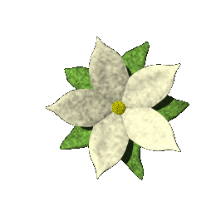


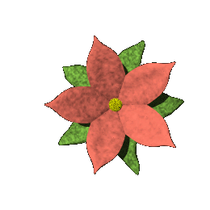
Chúc các em học tốt

